Slide 1

Tuần 25
Đọc: Tiếng chổi tre

Slide 2

Tiếng chổi tre
Những đêm hè
Khi ve ve
Đã ngủ
Tôi lắng nghe
Trên đường Trần Phú
Tiếng chổi tre
Xao xác
Hàng me
Tiếng chổi tre
Đêm hè
Quét rác...
Những đêm đông
Khi cơn dông
Vừa tắt
Tôi đứng trông
Trên đường lặng ngắt
Chị lao công
Như sắt
Như đồng
Chị lao công
Đêm đông
Quét rác...
Nhớ em nghe
Tiếng chổi tre
Chị quét
Những đêm hè
Đêm đông gió rét
Tiếng chổi tre
Sớm tối
Đi về
Giữ sạch lề
Đẹp lối
Em nghe!
(Tố Hữu)
Đọc mẫu
Notes:
Bài giảng được thiết kế bởi: Phan Thanh Út . Mail: phanthanhutgh1994@gmail.com

Slide 3
Tiếng chổi tre
1
2
3
Nhớ em nghe
Tiếng chổi tre
Chị quét
Những đêm hè
Đêm đông gió rét
Tiếng chổi tre
Sớm tối
Đi về
Giữ sạch lề
Đẹp lối
Em nghe!
(Tố Hữu)
Những đêm hè
Khi ve ve
Đã ngủ
Tôi lắng nghe
Trên đường Trần Phú
Tiếng chổi tre
Xao xác
Hàng me
Tiếng chổi tre
Đêm hè
Quét rác...
Những đêm đông
Khi cơn dông
Vừa tắt
Tôi đứng trông
Trên đường lặng ngắt
Chị lao công
Như sắt
Như đồng
Chị lao công
Đêm đông
Quét rác...
Đọc nối tiếp khổ thơ
Notes:
Bài giảng được thiết kế bởi: Phan Thanh Út . Mail: phanthanhutgh1994@gmail.com

Slide 4

Luyện đọc từ khó
1
chổi tre
2
xao xác
3
quét rác
4
gió rét
Notes:
Bài giảng được thiết kế bởi: Phan Thanh Út . Mail: phanthanhutgh1994@gmail.com

Slide 5

LUYỆN ĐỌC NGẮT NGHỈ CÂU
Những đêm hè
Khi ve ve
Đã ngủ
Tôi lắng nghe
Trên đường Trần Phú
Tiếng chổi tre
Xao xác hàng me
Tiếng chổi tre
Đêm hè
Quét rác...
Notes:
Bài giảng được thiết kế bởi: Phan Thanh Út . Mail: phanthanhutgh1994@gmail.com

Slide 6

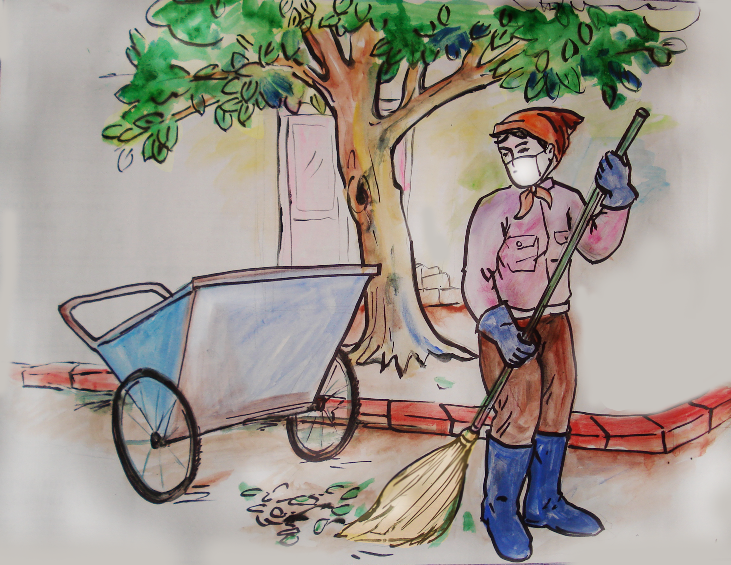
GIẢI NGHĨA TỪ
Lao công:
xao xác:
người làm các công việc vệ sinh, phục vụ,...
tiếng động nối tiếp nhau trong cảnh yên tĩnh.
Notes:
Bài giảng được thiết kế bởi: Phan Thanh Út . Mail: phanthanhutgh1994@gmail.com

Slide 7
Tiếng chổi tre
1
2
3
Những đêm hè
Khi ve ve
Đã ngủ
Tôi lắng nghe
Trên đường Trần Phú
Tiếng chổi tre
Xao xác
Hàng me
Tiếng chổi tre
Đêm hè
Quét rác...
Những đêm đông
Khi cơn dông
Vừa tắt
Tôi đứng trông
Trên đường lặng ngắt
Chị lao công
Như sắt
Như đồng
Chị lao công
Đêm đông
Quét rác...
Nhớ em nghe
Tiếng chổi tre
Chị quét
Những đêm hè
Đêm đông gió rét
Tiếng chổi tre
Sớm tối
Đi về
Giữ sạch lề
Đẹp lối
Em nghe!
(Tố Hữu)
Đọc toàn bài
Notes:
Bài giảng được thiết kế bởi: Phan Thanh Út . Mail: phanthanhutgh1994@gmail.com

Slide 8

TRẢ LỜI CÂU HỎI
Notes:
Bài giảng được thiết kế bởi: Phan Thanh Út . Mail: phanthanhutgh1994@gmail.com

Slide 9
Tiếng chổi tre
Những đêm hè
Khi ve ve
Đã ngủ
Tôi lắng nghe
Trên đường Trần Phú
Tiếng chổi tre
Xao xác
Hàng me
Tiếng chổi tre
Đêm hè
Quét rác...
Những đêm đông
Khi cơn dông
Vừa tắt
Tôi đứng trông
Trên đường lặng ngắt
Chị lao công
Như sắt
Như đồng
Chị lao công
Đêm đông
Quét rác...
Nhớ em nghe
Tiếng chổi tre
Chị quét
Những đêm hè
Đêm đông gió rét
Tiếng chổi tre
Sớm tối
Đi về
Giữ sạch lề
Đẹp lối
Em nghe!
(Tố Hữu)
Notes:
Bài giảng được thiết kế bởi: Phan Thanh Út . Mail: phanthanhutgh1994@gmail.com

Slide 10


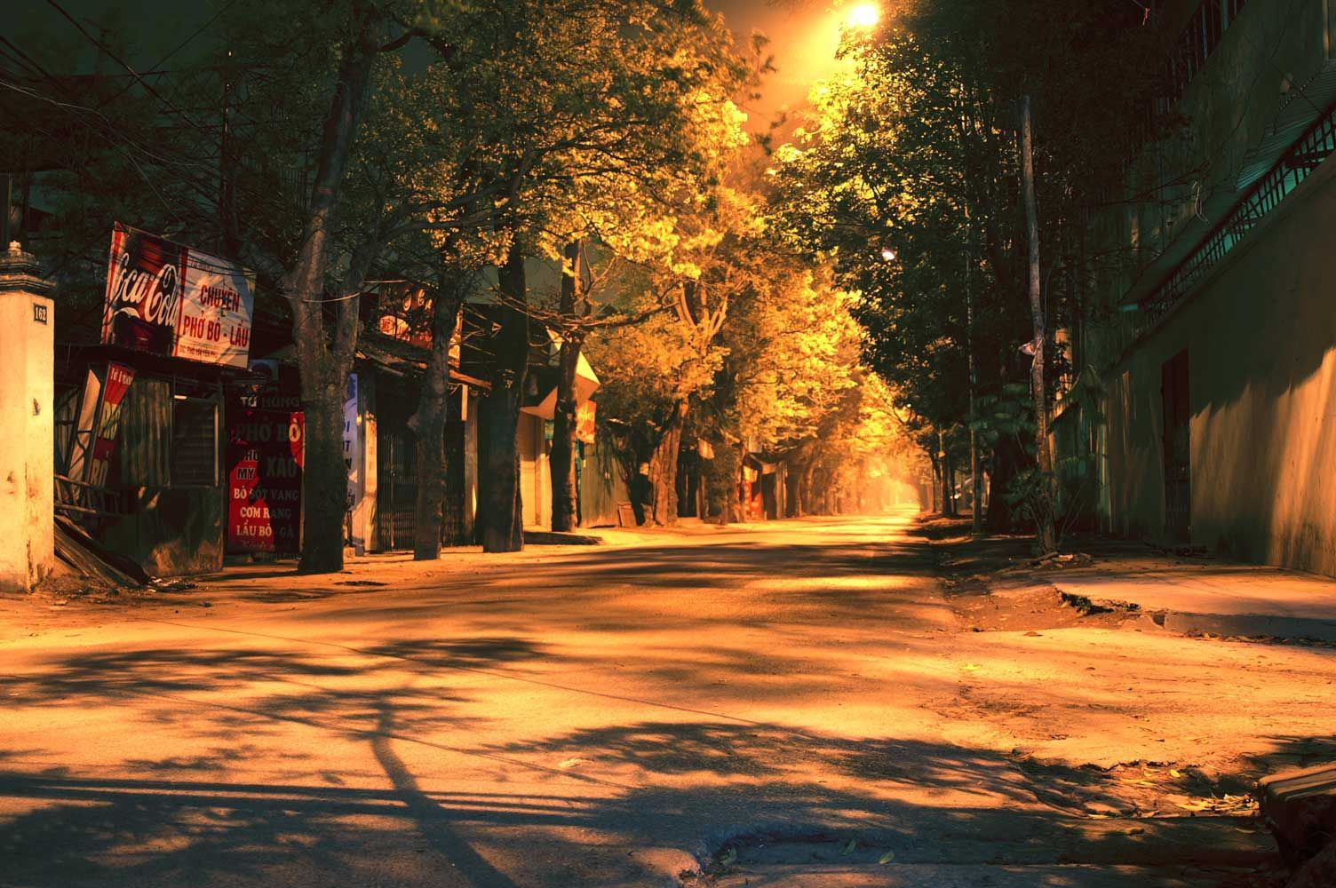
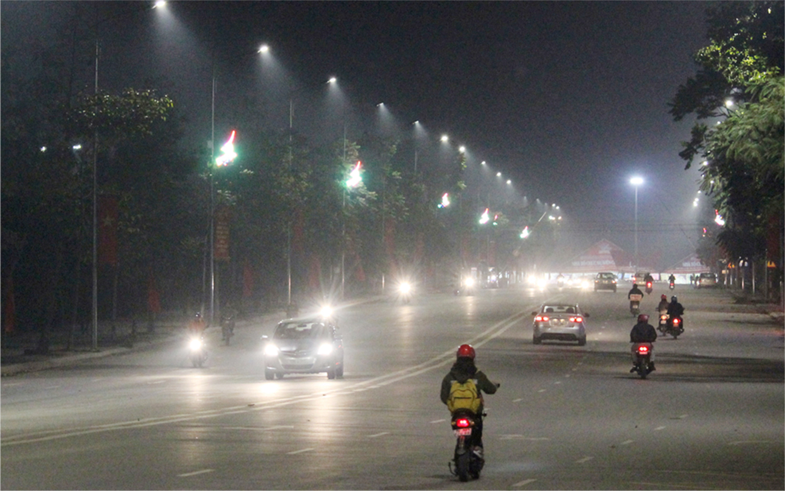
1. Chị lao công làm việc vào những thời gian nào ?
Đêm hè
Đêm đông
Notes:
Bài giảng được thiết kế bởi: Phan Thanh Út . Mail: phanthanhutgh1994@gmail.com

Slide 11
2. Đoạn thơ thứ hai cho biết công việc của chị lao công vất vả như thế nào ?
Những đêm đông
Khi cơn dông
Vừa tắt
Tôi đứng trông
Trên đường lặng ngắt
Chị lao công
Như sắt
Như đồng
Chị lao công
Đêm đông
Quét rác...
Chị lao công phải làm việc vào lúc đêm khuya, không khí lạnh giá, con đuờng vắng lặng.
Notes:
Bài giảng được thiết kế bởi: Phan Thanh Út . Mail: phanthanhutgh1994@gmail.com

Slide 12
3. Những câu thơ sau đây nói lên điều gì ?
“Những đêm hè
Đêm đông gió rét
Tiếng chổi tre
Sớm tối
Đi về”
a. Sự chăm chỉ của chị lao công
b. Niềm tự hào của chị lao công
c. Sự thay đổi của thời tiết đêm hè và đêm đông
Notes:
Bài giảng được thiết kế bởi: Phan Thanh Út . Mail: phanthanhutgh1994@gmail.com

Slide 13
4. Tác giả nhắn nhủ em điều gì qua 3 câu thơ cuối?
“Giữ sạch lề
Đẹp lối
Em nghe!”
Tác giả muốn nhắn nhủ các em phải biết giữ gìn đường phố luôn sạch đẹp và phải trân trọng, biết ơn những người làm công việc lao công đó.
Notes:
Bài giảng được thiết kế bởi: Phan Thanh Út . Mail: phanthanhutgh1994@gmail.com

Slide 14
Tiếng chổi tre
1
2
Nhớ em nghe
Tiếng chổi tre
Chị quét
Những đêm hè
Đêm đông gió rét
Tiếng chổi tre
Sớm tối
Đi về
Giữ sạch lề
Đẹp lối
Em nghe!
(Tố Hữu)
Những đêm hè
Khi ve ve
Đã ngủ
Tôi lắng nghe
Trên đường Trần Phú
Tiếng chổi tre
Xao xác
Hàng me
Tiếng chổi tre
Đêm hè
Quét rác...
Những đêm đông
Khi cơn dông
Vừa tắt
Tôi đứng trông
Trên đường lặng ngắt
Chị lao công
Như sắt
Như đồng
Chị lao công
Đêm đông
Quét rác...
3
Luyện đọc lại
Notes:
Bài giảng được thiết kế bởi: Phan Thanh Út . Mail: phanthanhutgh1994@gmail.com

Slide 15
LUYỆN TẬP THEO
VĂN BẢN ĐỌC
Notes:
Bài giảng được thiết kế bởi: Phan Thanh Út . Mail: phanthanhutgh1994@gmail.com

Slide 16
1. Trong đoạn thơ thứ nhất, từ nào miêu tả âm thanh của tiếng chổi tre?
Những đêm hè
Khi ve ve
Đã ngủ
Tôi lắng nghe
Trên đường Trần Phú
Tiếng chổi tre
Xao xác hàng me
Tiếng chổi tre
Đêm hè
Quét rác...
Notes:
Bài giảng được thiết kế bởi: Phan Thanh Út . Mail: phanthanhutgh1994@gmail.com

Slide 17

2. Thay tác giả, nói lời cảm ơn đối với chị lao công ?
+ Nếu không có các chị lao công thì đường phố, môi trường xung quanh sẽ như thế nào?
+ Theo bạn chúng ta có thể làm gì để giúp các cô ấy đỡ vất vả?
+ Bạn đã bao giờ làm những việc này chưa?
+ Nếu được thay tác giả, bạn sẽ nói lời cảm ơn thế nào với chị lao công?
Notes:
Bài giảng được thiết kế bởi: Phan Thanh Út . Mail: phanthanhutgh1994@gmail.com

Slide 18

CỦNG CỐ
DẶN DÒ
TIẾT HỌC ĐẾN ĐÂY KẾT THÚC
Notes:
Bài giảng được thiết kế bởi: Phan Thanh Út . Mail: phanthanhutgh1994@gmail.com

